Slide 1
SPØRGSMÅL 2
Redegør for ideerne bag komponentbaseret programudvikling og redegør for udvikling og brug af DLL-fileri C++ samt vis og forklar hvorledes man kan udvikle og anvende plugins i C++.

Slide 2
Hvad er et component?
Del af system
Færdig udviklet
Breaker ikke system ved ændring
Notes:
En del af et større system
En applikation, som er færdigudviklet og deployet, samt testet
Kan udskiftes uden at ødelægge systemet, givet at interfacet er det samme.
Software components are binary units of independent production, acquisition, and deployment that interact to form a functioning system.[Szyperski1999]

Slide 3
Hvorfor komponenter?
Genbrug
Virksomheds specialisering
Testet og deployed
Kost
Udviklings tid reducers.
Notes:
En del af et større system
En applikation, som er færdigudviklet og deployet, samt testet
Kan udskiftes uden at ødelægge systemet, givet at interfacet er det samme.
Software components are binary units of independent production, acquisition, and deployment that interact to form a functioning system.[Szyperski1999]

Slide 4
Hvordan kommunikere komponenter?
Interfaces
dll-, exe-, samt andre

Slide 5
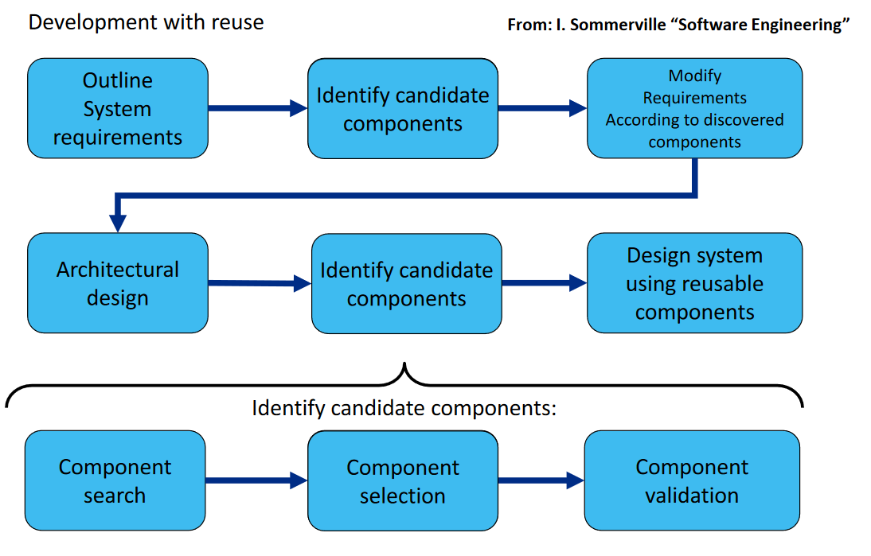
Komponent Arkitektur
Component based software engineering
Forskel på OOP og CBD(KPU)
CBD køre -> burger miljø
Overvejelser skal ske I starten.
Kilde: Lektions slides

Slide 6
DLL filer I C++
Dynamic Link Library
Opdeling
Fordele
Hukommelse
Notes:
Spare system hukkommelse, da alle processor burger samme DLL.
1 sted I fysisk memory. Men flere steder I virtuel memory
Mindre linking behøves. Så længe interface ikke ændres skal der ikke-recompiles.
Nemt at opgradere. Det er nemt at modificere DLL’er så de kan bruges med nyt hardware.
Bred brug. Det er muligt at integrer DLL’er ind i projekter der ikke bruger samme programmeringssprog, hvis interface overholdes.
Nemt at lave internationale versioner af ens kode. (Sprog opdateringer)

Slide 7
DLL typer
3 typer DLL’er
C-style DLL’er
COM DLL
Memory management
.NET DLL
Anderledes struktur. IL i stedet for maskine kode.
Notes:
3 typer DLL’er
C-style DLL’er
Standard DLL som bruges I windows OS
Custom DLL som udviklere kan lave til drivere
COM DLL
Minder meget om den traditionelle C-style, da den er opbygget på den.
Med bedre memory management og definerede protokoller
Har 5 specifikke funktioner, således at den passer ind i com arkitekturen
.NET DLL
En nyere måde at lave DLL’er på. Anderledes struktur. IL(Intermediat language) format i stedet for maskine kode.

Slide 8
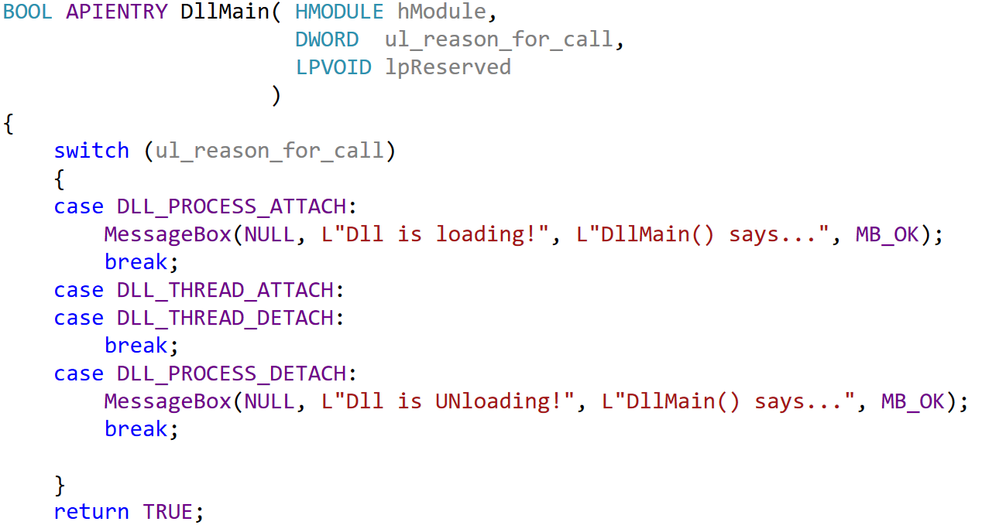
DLLmain
Alle DLL’er har en dllmain funktion
Kilde: Lektions Slides
Notes:
Den bliver kaldt når den loades og unloades en process(tråde indgår)

Slide 9
Dynamic linking
2 metoder at kalde en DLL funktionpå
Load-time dynamic linking(implicit linking)
Run-Time dynamic Linking (explicit linking)
Notes:
Load-time dynamic linking(implicit linking)
Funktioner kaldes som lokale funktioner gør.
Kræver en reference til DLL’ens .lib-fil
Run-Time dynamic Linking (explicit linking)
LoadLibrary funktion bruges til at load DLL’en ved run-time
Modulet kalder funtionen GetProcAddress, og får en reference til DLL’en
DLL funktioner kaldes ud fra referencen
Freelibrary funktion bruges til at unload DLL’en fra memory

Slide 10
Name mangling I C++
Name mangling
Type Sikkerhed
Overload
Extern “C”
Notes:
C++ compileren mangler navnene på funktionerne I DLL filerne.
Kan ses når man dumper data’en fra DLL’filen I en cmd
På den made kan den sikre type sikkerhed
Grundet at object filen ikke kender til overloaded funktioner, er navnene nød til at være manglede, så der ikke opstår en fejl om redundance
Hvis der I koden skrives extern “C”, kan dette forhindres, dog forhindre det I brugen af funktions overload

Slide 11
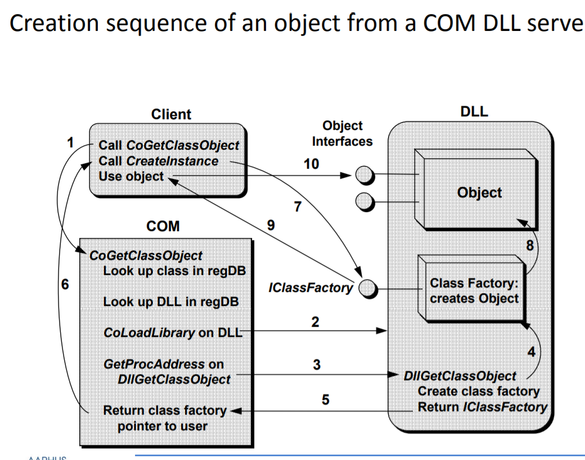
COM DLL (object creation)
HOW A CLIENT USES A DLL WITH A COM(Component Object Model)
Client(exe) calls COGetClassObject
CoLoadLibrary Loads the whole DLL
GetProcAddress to get DLL class object, that initiates step 4
Creates class factory, so that an object can be created
Class factory interface is returned to COM
Pointer of factoryclass that spawns the DLL object is returned to client
Create instance spawns a class factory
Object is created
Pointer returned
Client uses Object interface successfully
Kilde: Lektions Slides

Slide 12
Demo?

